Slide 1
METODOLOGÍA EN SCRUM
ENTORNOS TEMA 2
Ángela Chica Montero
Aquí es donde comienza la presentación

Slide 2
ÍNDICE
EN QUÉ CONSISTE
CARACTERÍSTICAS
01
02
Explicación para entender en qué consiste esta metodología ágil
Dentro encontramos sus roles, eventos y artefactos
PRINCIPIOS Y VALORES
HERRAMIENTAS Y SOFTWARE
03
04

Slide 3
EN QUÉ CONSISTE
01
Explicación para entender en qué consiste esta metodología ágil

Slide 4
EN QUÉ CONSISTE
Principalmente la metodología Scrum es un proceso para llevar a cabo un conjunto de tareas con el objetivo principal de trabajar para fomentar el trabajo en equipo.
En Scrum se van realizando entregas regulares y parciales del trabajo final, de manera prioritaria. Es usada para proyectos complejos donde suelen haber muchos cambios y se necesita una innovación constante para alcanzar el final
La esencia de Scrum es un equipo organizado por cuenta propia que aporta valor al cliente en un período limitado conocido como Sprint (lo explicaremos más adelante). Scrum define los artefactos, los roles y los eventos asociados a cada Sprint.

Slide 5
CARACTERÍSTICAS
02
Dentro encontramos sus roles, eventos y artefactos

Slide 6
2.1 EVENTOS
Son lo que denominariamos las fases para la implementación del proyecto, en las que consiste una serie de reuniones que se llevan a cabo para cumplir con los distintos eventos que conlleva el trabajo completo.
Planificación del Sprint
Durante este evento, el equipo estima el trabajo que se debe completar durante el siguiente Sprint. Se definen los objetivos del Sprint y a que miembro se le asigna cada tarea.
Scrum Diario
Es una reunión diaria corta donde el equipo sincroniza actividades y reporta progresos y obstáculos. Es crucial para identificar problemas y poder solucionarlos para así poder pasar a los siguientes objetivos sin retrasarlos.

Slide 7
2.1 EVENTOS
3. Sprint Review
Son reuniones donde participa también el cliente, donde se muestran los resultados obtenidos. La presencia del cliente es fundamental para conseguir un feedback real y de calidad y para crear una relación más cercana.
4. Retrospective
Es una reunión final tras concluir el proyecto donde se revisa todo lo que ha ocurrido durante el sprint, tanto lo que se hizo bien como no, las cosas a mejorar y donde tuvieron más dificultades. El objetivo es recopilar todo lo anterior para mejorar en el futuro

Slide 8
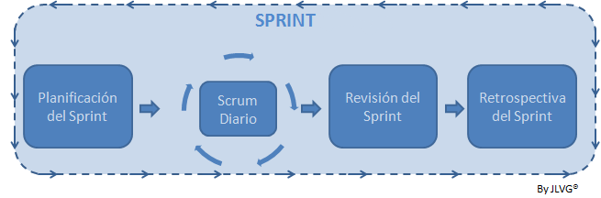
2.1 ¿QUÉ ES UN SPRINT?
Consiste en la división como si fuesen mini proyectos donde el equipo de trabajo se focaliza en el desarrollo de tareas para alcanzar el objetivo que se ha definido previamente. Estos suelen durar desde 1 hasta 4 semanas, lo habitual es que sean 2 como mucho.

Slide 9
2.2 ARTEFACTOS
Los artefactos sirven para resolver problemas y administrar los proyectos. Además proporcionan información crítica de planificación y sobre la tarea. Estos se dividen en 3:
Product Backlog
Se refiere a una lista dinámica de características, requisitos, mejoras que se deben completar para que el proyecto tenga éxito. Son las tareas que debe realizar el equipo durante todo el transcurso del trabajo y que debe estar acuerdo a las prioridades del mercado.
Además el cliente es quien actualiza o no esa lista e incluso de eliminar los que crea convenientes.
Sprint Backlog
Es una lista de los elementos que el equipo de desarrollo debe completar durante el ciclo Sprint en curso. Antes de cada Sprint, el equipo escoge en qué elementos trabajará a partir del Product Backlog. Un Sprint Backlog es flexible y puede evolucionar durante un Sprint.

Slide 10
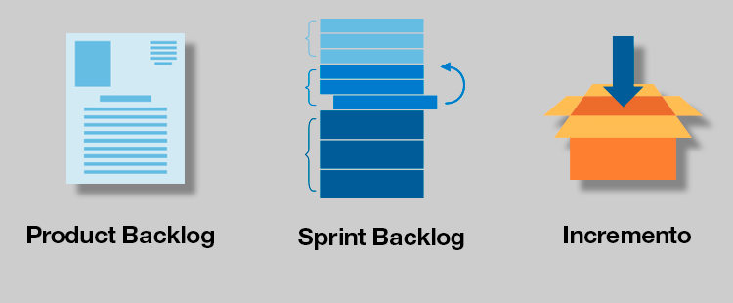
2.2 ARTEFACTOS
Incremento es el producto final.
Es el resultado de sumar todos los elementos del Product Backlog completados hasta el momento (todos los sprint), desde el inicio del proyecto hasta el final del último Sprint.

Slide 11
2.3 ROLES
ROLES
SCRUM MASTER
PRODUCT OWNER
SCRUM TEAM
orientar a los miembros en el conocimiento de esta metodología y conseguir los objetivos
miembros de los equipos de trabajo que ejecutan el proyecto
Representa a los clientes

Slide 12
2.3 ROLES
Scrum Master
Ayuda al scrum team para conseguir cumplir con las previsiones establecidas a la hora de abordar el proyecto. Se encarga de facilitar todo lo necesario para superar problemas y obstáculos, y de garantizar el flujo de información entre todos los participantes en un sprint.
Product Owner
Representa a los cliente y se asegura de que el Scrum Team siempre entregue valor a las partes interesadas y al negocio. También es responsable de priorizar los objetivos de cada sprint. Suelen realizar lo siguiente:
Suministrar al equipo de trabajo orientación sobre las características se deben entregar
Deciden en qué momento y con qué frecuencia realizar los lanzamientos

Slide 13
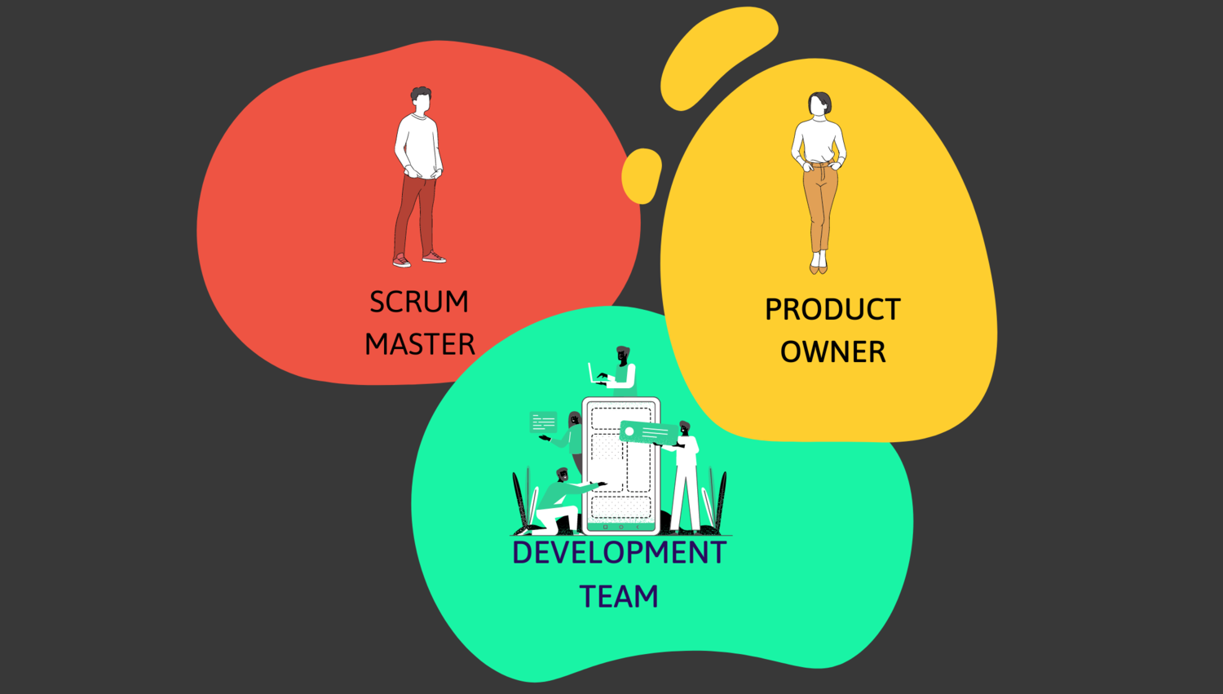
2.3 ROLES
Scrum Team
Realizan las pruebas, diseñadores, especialistas en la experiencia del usuario, ingenieros de operaciones y desarrolladores. Los miembros del equipo cuentan con habilidades diferentes. Entre todos al final se acaban ayudando y aprendiendo unos de otros por lo que se fomenta el trabajo en equipo para conseguir mejores resultados de todos

Slide 14
PRINCIPIOS Y VALORES
03

Slide 15
3. PRINCIPIOS Y VALORES
Dentro de todos los principios que puede tener Scrum podemos mencionar algunos de ellos:
Control empírico de procesos: se basa en la filosofía de Scrum que son tres ideas principales → transparencia, revisión y adaptación.
Auto-organización: se centra en los trabajadores de hoy, que entregan un valor significativamente mayor cuando se auto-organizan resultando en una mejor participación de los equipos
Colaboración: consiste en las tres dimensiones fundamentales relacionadas con el trabajo colaborativo: la conciencia, la articulación y la apropiación.

Slide 16
3. PRINCIPIOS Y VALORES
Time-boxing: Este principio describe cómo el tiempo se considera una restricción limitante en Scrum, y se utiliza para ayudar a gestionar eficazmente la planificación y ejecución de proyectos.
Desarrollo iterativo: nos indica cómo administrar mejor los cambios y construir productos que satisfagan las necesidades del cliente.
Actitud receptiva: Los miembros del equipo de Scrum se muestran receptivos a las nuevas ideas y oportunidades que apoyan el aprendizaje individual y la calidad general del proyecto.

Slide 17
HERRAMIENTAS Y SOFTWARE
04

Slide 18




4. HERRAMIENTAS Y SOFTWARE
Para poder utilizar esta metodología existen distintas aplicaciones, programas o herramientas en las que desarrollarlo. Algunas de estas son:
JIRA: Una de las herramientas más populares en Scrum. Permite gestionar tareas, crear sprints, mantener el backlog del producto y generar informes de progreso.
TRELLO: está basada en tableros Kanban. Es útil para equipos pequeños y medianos que prefieren una interfaz visual y flexible.
ASANA: no se usa solamente para scrum pero permite crear flujos de trabajo y asignar tareas para mejorar el trabajo en equipo
CLICK UP:

Slide 19
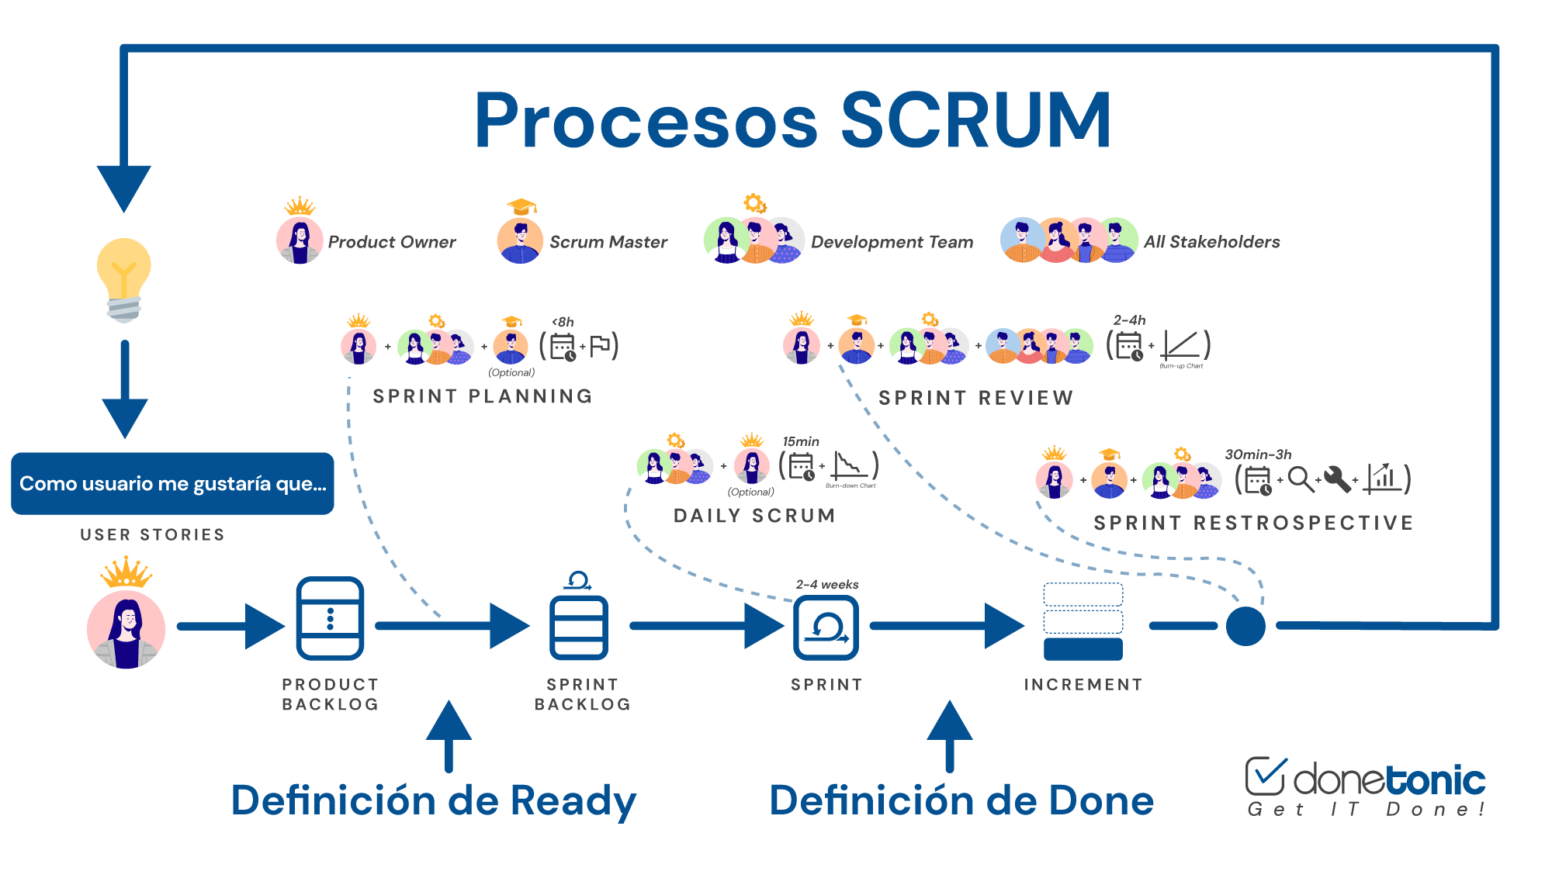
IMAGEN EXPLICATIVA DEL PROCESO

Slide 20
¡FIN!

